Slide 1



Slide 2
秋 风
起 来
啦
—
秋 风
起 来
啦
—
小
树 叶
离
开 了
妈
—
—
妈
飘
飘 呀
飘 向
哪
—
里
—
呀
心
里
可
害
怕
—
—
—

Slide 3
小
树 叶
沙
沙
沙 沙
沙 沙
沙
—
好
像 在
勇
说
—
—
敢 地
话
春
春 天
我 会
回
—
来
—
天
打
扮
树
妈
妈
—
—
—

Slide 4
小树叶

Slide 5
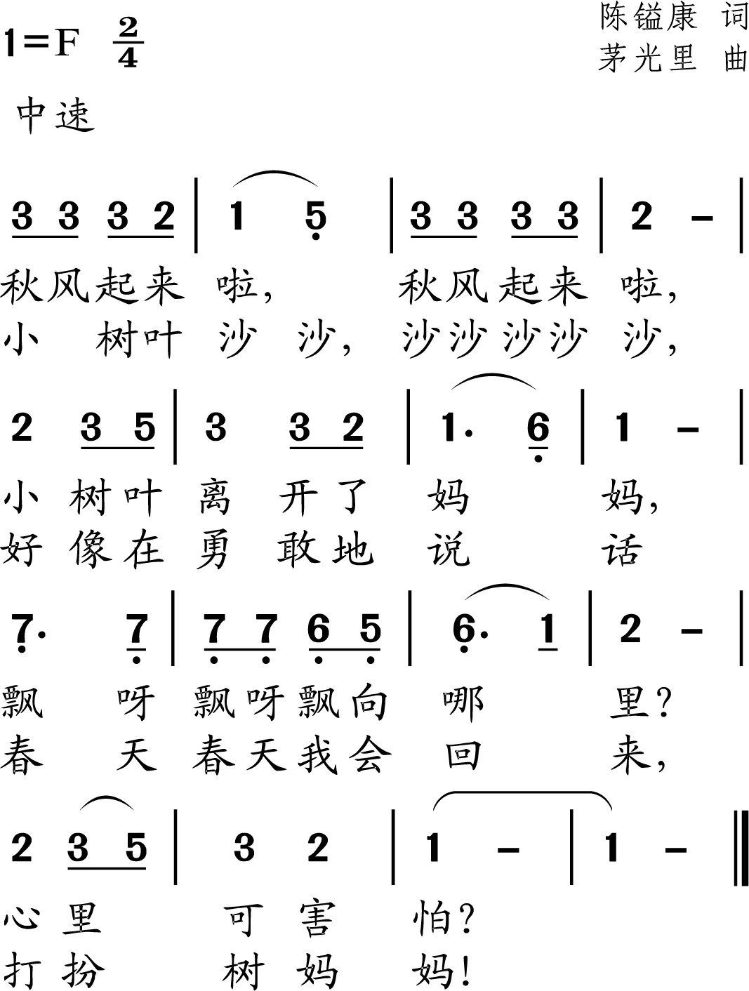
小树叶

Slide 6
小树叶

Slide 7
小树叶

Slide 8
小树叶

Slide 9
小树叶

Slide 10


Slide 11

小苹果

Slide 12
感谢观看

